Slide 1

TP555
Inteligência Artificial e Machine Learning
Prof. Dr. Felipe Augusto Pereira de Figueiredo
André Ribeiro Cláudio Pedro Henrique Vilela
andre.ribeiro@inatel.br pvilela@inatel.br

Slide 2

Projeto
Sistema para detecção de pacientes com doença de Parkinson através de análise de imagem utilizando ferramentas de machine learning
Link para repositório:
https://github.com/phvilela87/parkinson-prediction
FOLADOR, João Paulo et al. Classification of Handwritten Drawings of People with Parkinson’s Disease by Using Histograms of Oriented Gradients and the Random Forest Classifier. In: Latin American Conference on Biomedical Engineering. Springer, Cham, 2019. p. 334-343.

Slide 3
Motivação
A doença de Parkinson é uma condição degenerativa do sistema nervoso central que afeta 1% da população mundial acima de 60 anos
A doença é progressiva e é classificada em 5 estágios, tendo como sintomas mais comuns, os tremores e dificuldades de locomoção
Como a doença não tem cura, a detecção precoce junto com a medicação apropriada, pode melhorar significativamente os sintomas e a qualidade de vida dos pacientes

Slide 4
Dataset
Composed by 204 images
Spiral: 102 images
72 training
30 testing
Wave: 102 images
72 training
30 testing
Ref: NIATS of Federal University of Uberlândia

Slide 5
Diagrama de Conexões
Image Processing
Machine Learning
Data Presentation
Convert
Colour
Resize
Random Forest Classifier
Prediction
Labelling
Presentation
Remove background
HOG

Slide 6
Descritor HOG
Imagem de entrada
Computar gradientes
Computar pesos das orientações nas células
Normalizar contraste
Coletar os atributos HOG
Classificador
Normalizar escala e cor
Histograms of Oriented Gradients (Histogramas de Gradientes Orientados)
Descreve um objeto através da distribuição da intensidade dos gradientes

Slide 7
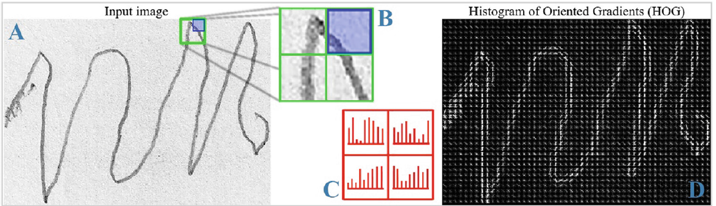
Descritor HOG

Slide 8
Classificador Random Forest
Random Forest é um algoritmo de aprendizado supervisionado que pode ser utilizado tanto para classificação quanto para regressão. Ele combina múltiplas árvores de decisão selecionando aleatoriamente amostras de informação e selecionando a melhor solução pela média dos votos
Métricas
Acurácia - demonstra a proporção de uma predição correta dada uma condição
Especificidade - mostra se um indivíduo saudável foi corretamente classificado como “sem doença”
Sensibilidade - avalia quão bom o teste é para detectar uma doença positiva

Slide 9
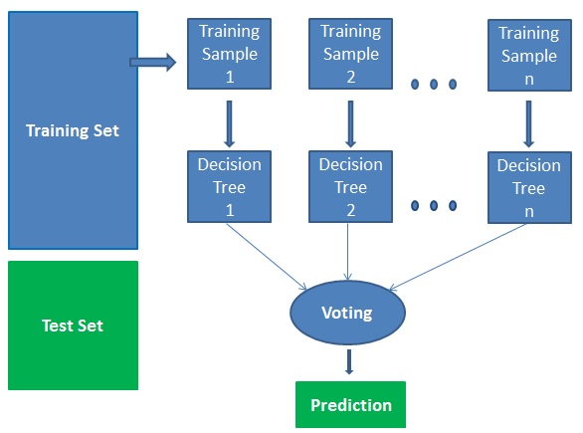
Classificador Random Forest
Algumas vantagens no emprego do algoritmo “Random Forest”:
- É muito estável
- Não é enviesado
- Pode automaticamente lidar com valores faltantes

Slide 10
FIM
Obrigado!

